Slide 1
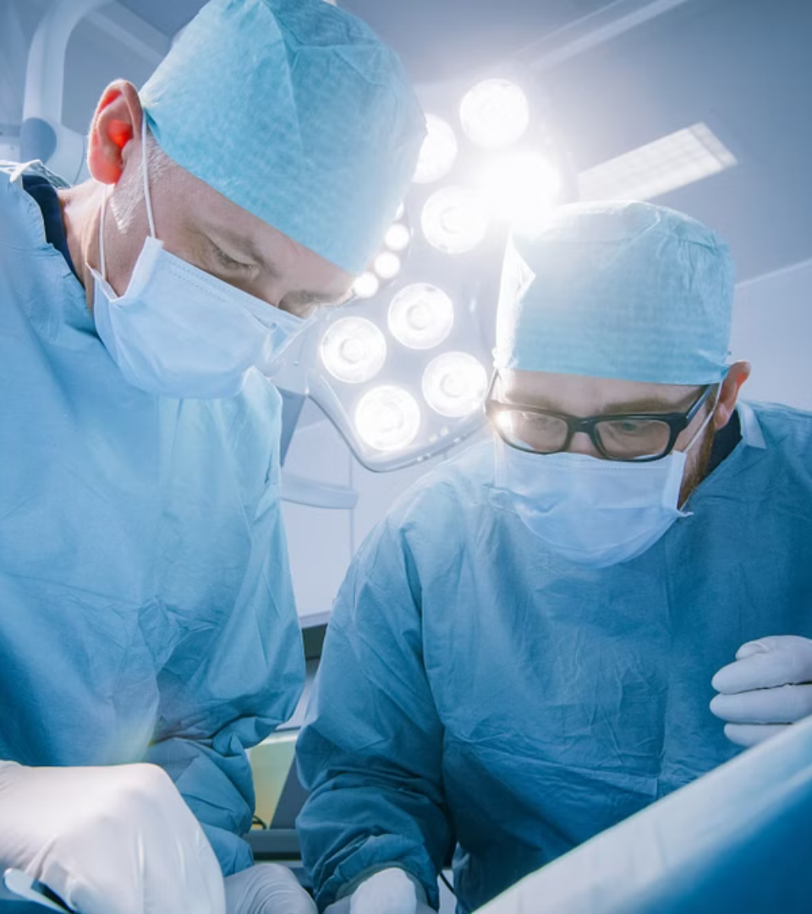
newUROKI.net
Профессия: хирург
Профессия хирурга является одной из самых ответственных и уважаемых в медицинской сфере. Это врачи, которые выполняют сложные операции, спасают жизни и улучшают качество жизни пациентов. Хирурги работают в условиях высокого стресса, постоянной концентрации и требуют высокого уровня мастерства, знаний и ответственности. Однако именно эта профессия дает возможность помогать людям, вернуть им здоровье и подарить вторую жизнь.
Презентация профориентационного урока по теме: Тема 32. Профориентационное занятие «Пробую профессию в сфере медицины» (моделирующая онлайн-проба на платформе проекта «Билет в будущее») - четверг, 25.04.2024 (25 апреля 2024 года)
"Профессия: хирург - профориентационный урок "Россия – мои горизонты"
«Новые УРОКИ» newUROKI.net
Всё для учителя – всё бесплатно!

Slide 2
newUROKI.net
Значение профессии хирурга
Спасение жизней
Улучшение качества жизни
Применение новейших технологий
Основная задача хирурга - проведение сложных операций, с помощью которых восстанавливается здоровье пациентов, в том числе борьба с опасными и угрожающими жизни заболеваниями.
Хирургическое вмешательство позволяет не только спасать жизни, но и значительно улучшать качество жизни пациентов, избавляя их от болезненных состояний, восстанавливая функции органов и частей тела.
Хирурги активно внедряют в свою практику новейшие достижения медицинской науки и технологий, такие как робототехника, микрохирургия и эндоскопические методики.

Slide 3
newUROKI.net
Специализации в хирургии
1
Общая хирургия
2
Сердечно-сосудистая хирургия
Специалисты в этой области выполняют операции на внутренних органах, желудочно-кишечном тракте, печени, желчном пузыре и др.
Хирурги этого профиля оперируют на сердце, крупных сосудах и проводят процедуры, направленные на улучшение кровоснабжения.
3
Нейрохирургия
4
Травматология и ортопедия
Нейрохирурги выполняют вмешательства на головном и спинном мозге, черепе и позвоночнике.
Данные специалисты занимаются лечением повреждений и заболеваний костно-мышечной системы.

Slide 4
newUROKI.net
Качества успешного хирурга
Высокая квалификация
Развитые ручные навыки
Хирург должен обладать глубокими знаниями в области анатомии, физиологии, патологии, владеть современными методами диагностики и лечения.
Высокая точность и координация движений, хорошая зрительно-моторная реакция, способность к микрохирургии - необходимые качества хирурга.
Стрессоустойчивость
Эмпатия
Работа хирурга протекает в условиях высокого напряжения, поэтому способность сохранять самообладание и принимать верные решения в критических ситуациях очень важна.
Умение сопереживать пациенту, понимать его состояние и оказывать психологическую поддержку - важные качества хирурга.

Slide 5
newUROKI.net
История развития хирургии
1
Древние времена
Первые хирургические вмешательства относятся к древним цивилизациям Египта, Китая, Индии. Использовались примитивные инструменты и методики, такие как трепанация черепа и ампутации.
2
Средние века
В средневековой Европе хирургия стала отдельной специальностью, но её развитие сдерживалось религиозными ограничениями. Хирурги часто работали при монастырях и больницах.
3
Современность
В 20 веке хирургия совершила настоящий прорыв - были изобретены наркоз, антисептика, асептика, внедрены методы переливания крови и трансплантации органов. Хирургия стала одной из ведущих медицинских специальностей.

Slide 6
newUROKI.net
Возможности для развития карьеры
Ординатура
После окончания медицинского вуза хирурги проходят 2-летнюю ординатуру по соответствующей специальности (общая хирургия, нейрохирургия и т.д.)
Практика и повышение квалификации
Хирурги постоянно повышают свою квалификацию, осваивают новые методики, проходят курсы и тренинги. Они могут занимать должности заведующих отделениями, главных врачей.
Научно-исследовательская работа
Опытные хирурги могут заниматься разработкой новых методик и технологий, внедрять их в практику, защищать кандидатские и докторские диссертации.

Slide 7
newUROKI.net
Практические советы для будущих хирургов
Получайте качественное образование
Оттачивайте практические навыки
Работайте с полной отдачей
Развивайте эмпатию
Умение сопереживать пациентам, учитывать их потребности очень важно для успешной хирургической практики.
Поступайте в лучшие медицинские вузы, усердно учитесь, проходите стажировки в ведущих клиниках.
Много практикуйтесь в симуляционных центрах, участвуйте в операциях под руководством опытных хирургов.
Профессия хирурга требует постоянного совершенствования, готовности к стрессовым ситуациям и высочайшей ответственности.

Slide 8
newUROKI.net
Вопросы и ответы учеников
Вопрос:
Сколько лет требуется на получение профессии хирурга?
Ответ:
Для того, чтобы стать хирургом, необходимо пройти 6 лет обучения в медицинском вузе, затем 2 года ординатуры по выбранной хирургической специальности. Таким образом, общая продолжительность обучения составляет 8 лет.
Вопрос:
Какие качества необходимы для успешной работы хирурга?
Ответ:
Ключевыми качествами для хирурга являются высокая квалификация, развитые ручные навыки, стрессоустойчивость, эмпатия и ответственность. Также важны такие черты, как внимательность, терпение, умение быстро принимать решения.
Вопрос:
Можно ли заниматься научной деятельностью, работая хирургом?
Ответ:
Да, безусловно. Опытные хирурги часто занимаются разработкой новых методик и технологий, проводят исследования, защищают кандидатские и докторские диссертации. Научная работа позволяет им оставаться на передовых рубежах медицины.

